Slide 1
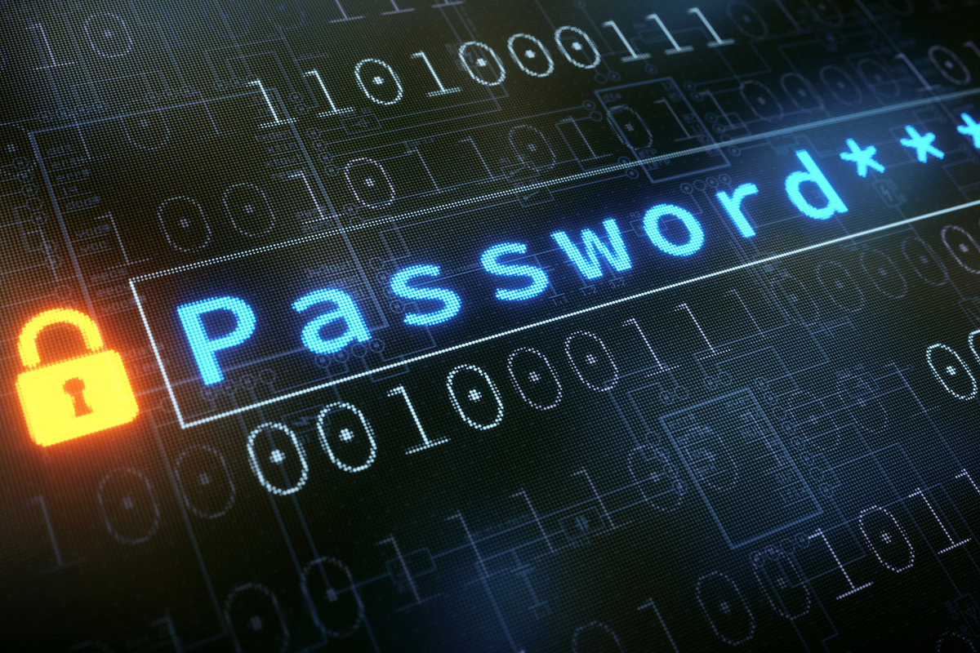
Door with a password
От Георги Карамфилов
и Павел Панев

Slide 2
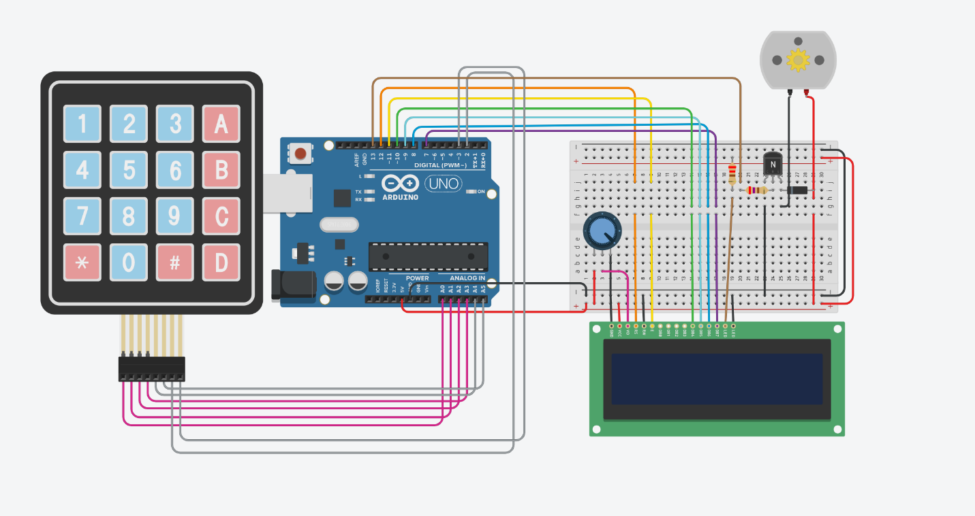
Какво представлява програмата
1.Arduino Uno R3
2.Keypad 4x4
3.LCD 16x2
4.Potentiometer
5.DC Motor
6.Diode
7.NPN Transistor (BJT)
8.Resistor 270 ома
9.Resistor 220 ома

Slide 3
Цели и плюсове на програмата
1.Сигурност на клиента
2.Лесна за употреба

Slide 4
Бъдещи ъпдейти
1.Да се променя паролата
2.Добавяне на звуков сигнал при правилна парола

Slide 5
Благодарим за вниманието!

